Slide 1
Janeiro/2017
Número de participantes
19.755 RG: 9.951 RP: 2.587 RG-UNIS: 7.217
Benefícios de risco
9.312 contratações
RG: 6.151 (61,81% dos participantes RG) RP: 1.063 (41,09% dos participantes RP) RG-UNIS: 2.098 (29,07% dos participante RG-UNIS)

Slide 2
Janeiro/2017
Número de participantes
EVOLUÇÃO EM 2016
-gráfico-

Slide 3
Fevereiro/2017
Atividades de investimentos
Valor acumulado SP-PREVCOM: R$ 642.224.646,83
(PREVCOM RG + PREVCOM RP + PREVCOM RG-UNIS)
Posição em 24/02/2017

Slide 4
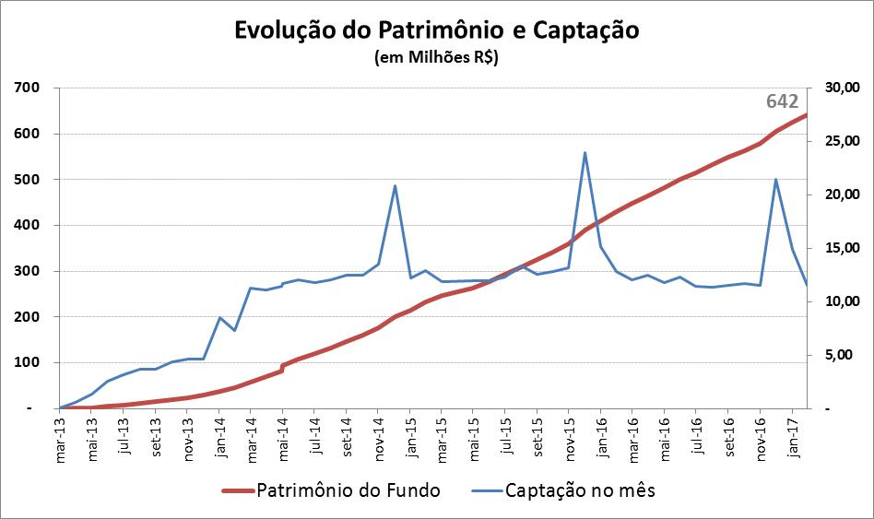
Fevereiro/2017
Atividades de investimentos
EVOLUÇÃO DA CAPTAÇÃO (em R$ milhões)

Slide 5
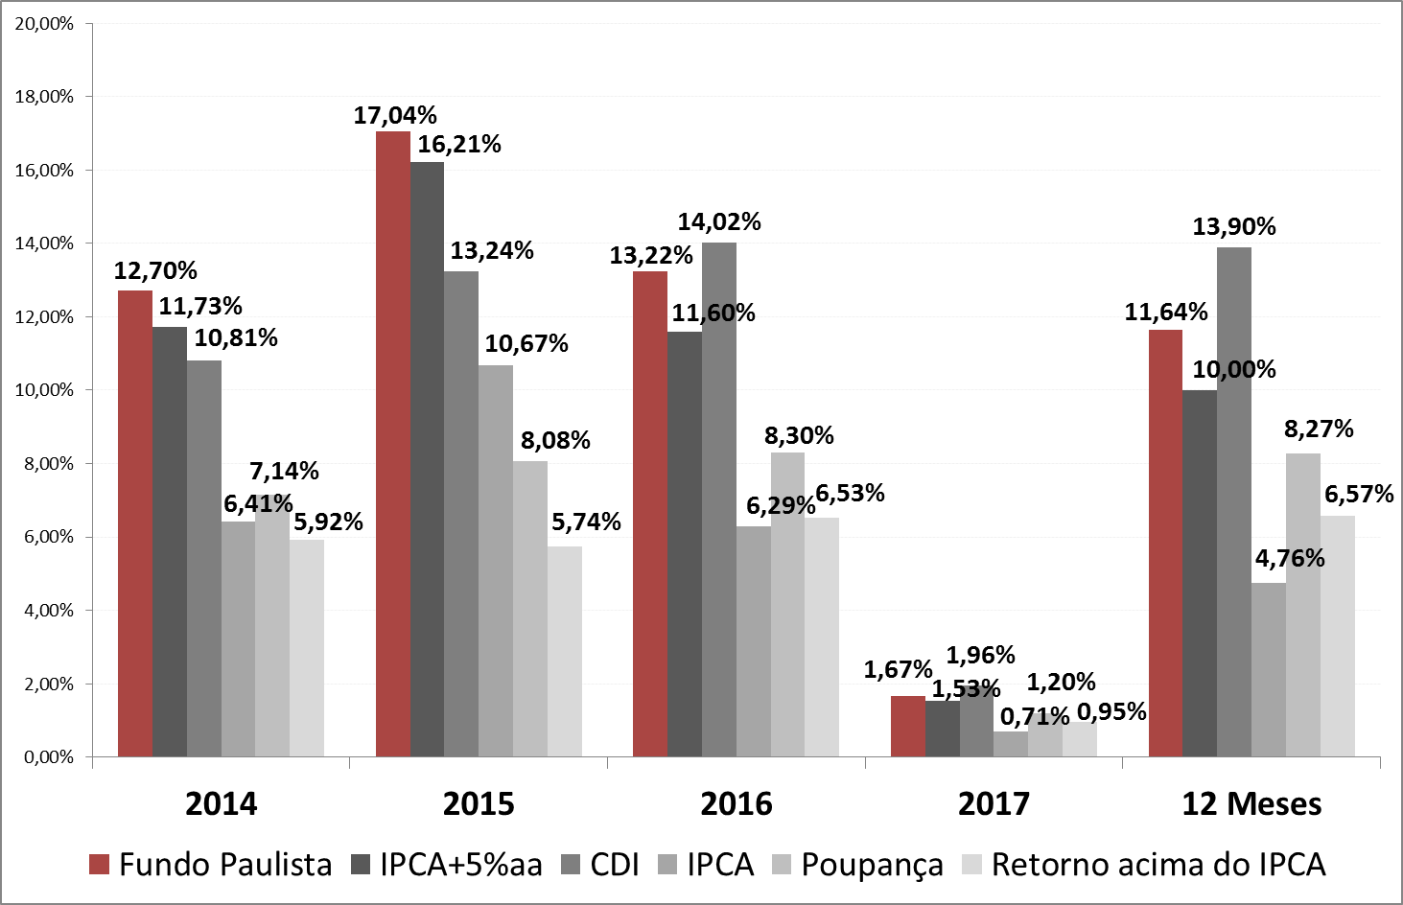
Fevereiro/2017
Atividades de investimentos
EVOLUÇÃO DA RENTABILIDADE ACUMULADA

Slide 6
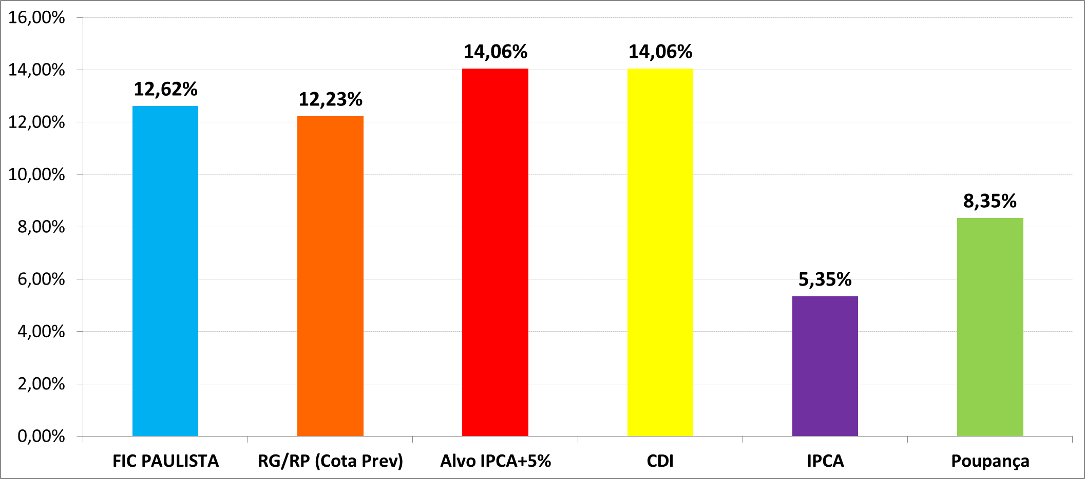
Fevereiro/2017
Atividades de investimentos
RENTABILIDADE LÍQUIDA SP-PREVCOM – ÚLTIMOS 12 MESES

